Slide 1
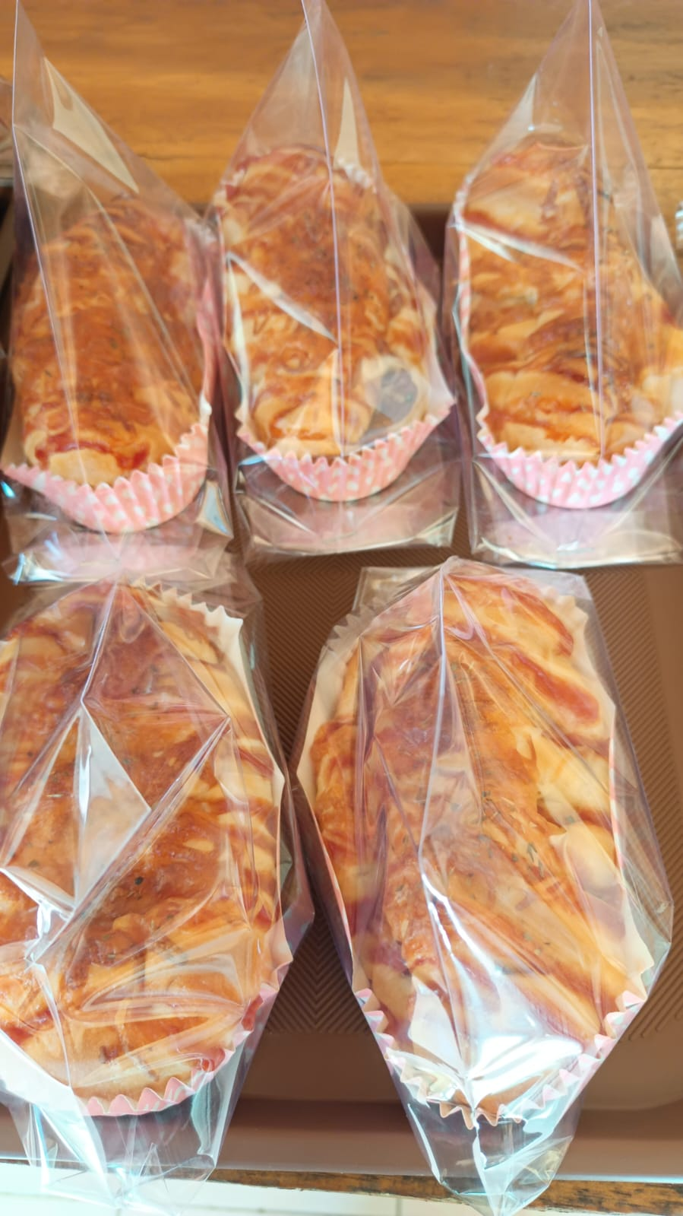
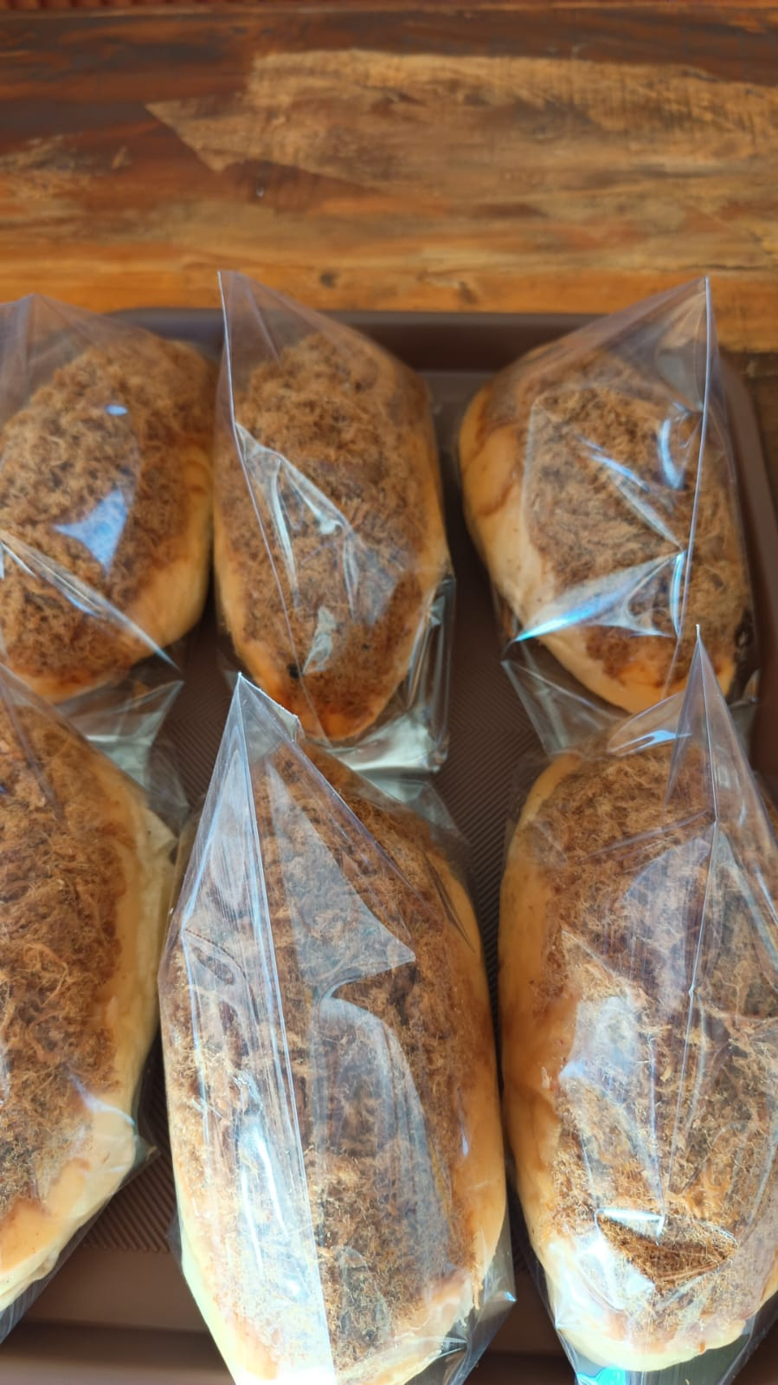
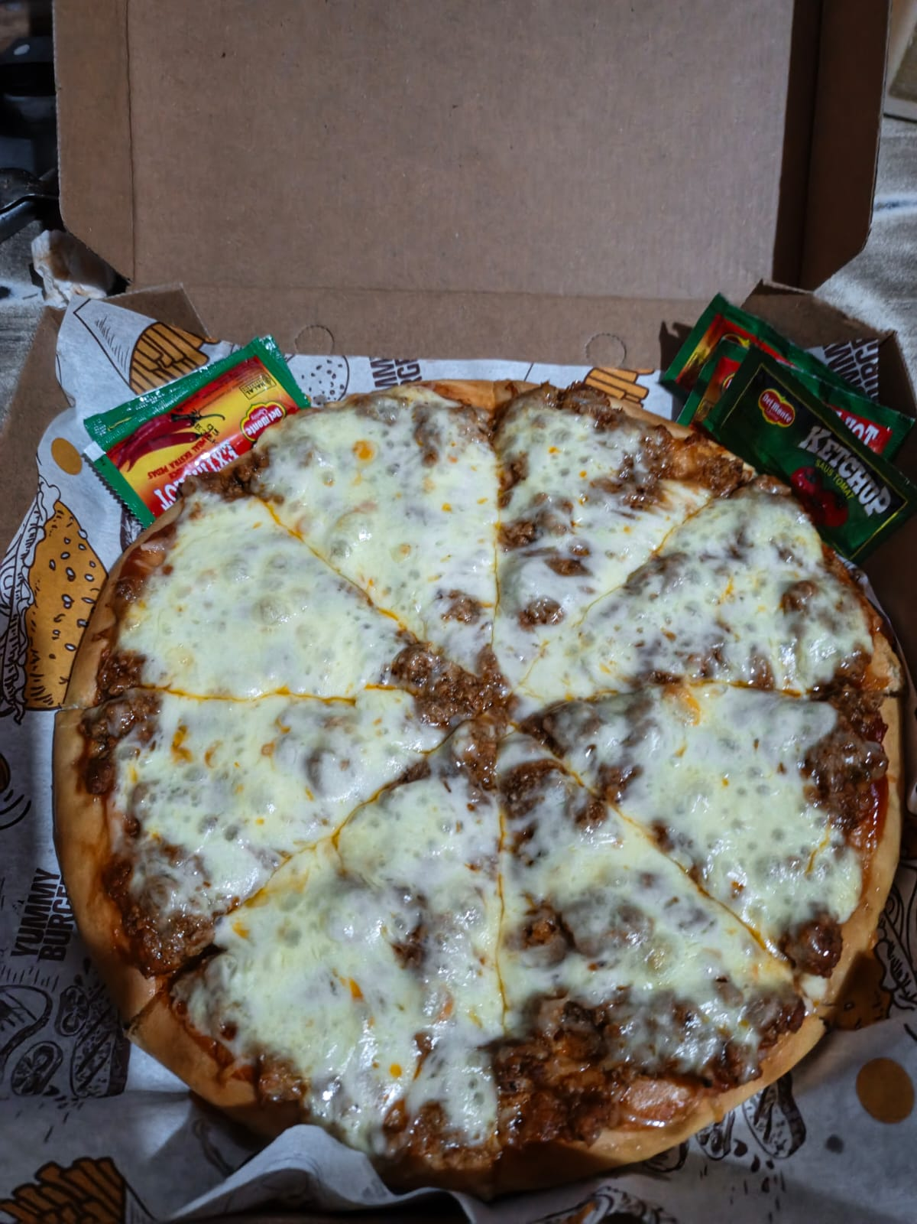
UNIVERSITAS AHMAD DAHLAN • PROGRAM STUDI INFORMATIKA • MPTI 2026
PENGEMBANGAN SISTEM INFORMASI E-COMMERCE DAN KATALOG PRODUK INTERAKTIF MALIKABAKERY LOMBOK BERBASIS WEB
Tim Pelaksana: Tim MPTI Informatika | Dosen Pembimbing: Bambang Robi'in, M.T. / Drs. Wahyu Pujiyono, M.Kom.
Mitra Pengguna Proyek: Toko Roti & Pastry MalikaBakery (Mataram, Lombok, NTB)
"Sistem Informasi E-Commerce MalikaBakery adalah solusi web interaktif untuk mempermudah katalogisasi produk roti fresh, pemesanan otomatis via WhatsApp, dan efisiensi operasional toko roti di Lombok."
LATAR BELAKANG
GAMBARAN PRODUK
TUJUAN PROYEK
Pencatatan pesanan roti dan promosi produk di toko MalikaBakery Lombok sebelumnya masih dilakukan secara konvensional via pesan singkat. Hal ini menimbulkan kendala seperti ketidakpastian stok fresh baked, terbatasnya jangkauan pasar di luar area toko, serta minimnya katalog visual interaktif.
Oleh karena itu, diperlukan sistem informasi e-commerce berbasis web yang mampu menampilkan katalog roti interaktif, harga transparan, serta sistem order terintegrasi.
Penelitian dan proyek MPTI ini bertujuan untuk mengimplementasikan aplikasi web e-commerce interaktif yang meningkatkan efisiensi proses pemesanan roti fresh, memberikan kenyamanan bertransaksi bagi pelanggan di Lombok, serta memperluas jangkauan pemasaran toko MalikaBakery.
CARA KERJA SISTEM
Step 1: Akses Website - Pelanggan membuka website MalikaBakery & memilih menu roti.
Step 2: Klik Order WA - Sistem mengarahkan ke WA CS dengan pesan pesanan terformat.
Step 3: Delivery - Admin toko memproses roti fresh baked & mengirimkan ke pelanggan.
Visual Interface Website MalikaBakery (Landing Page Hero Banner, Katalog Roti & Pastry, serta Form Order WA Direct Chat).
FITUR PRODUK
• Katalog Roti Interaktif: Foto roti, deskripsi rasa, & harga real-time.
• Integrasi Order WA: Format pesanan otomatis terisi detail roti.
• Filter Kategori Roti: Roti Manis, Gurih, Pizza Mozzarella, Pastry.
• Brand Story: Informasi 100% real butter & zero preservatives.
• Responsive Layout: Akses optimal dari Smartphone & Desktop.
TAHAPAN PENGEMBANGAN
1. Needs Assessment: Audit sistem toko & identifikasi kebutuhan.
2. System Design: Perancangan UI/UX & struktur basis data.
3. Development: Pengkodean Framework Laravel & Tailwind CSS.
4. Testing & QA: Pengujian fungsi black-box & usability test.
5. Deployment: Peluncuran ke hosting cloud Vercel.
KESIMPULAN
Sistem Informasi MalikaBakery Lombok berhasil dibangun dengan arsitektur web modern. Pengujian menunjukkan sistem mampu memangkas waktu pemesanan hingga 60%, memberikan transparansi informasi produk, serta meningkatkan daya tarik visual produk roti fresh secara signifikan.
ACKNOWLEDGEMENT:
Proyek MPTI ini dikembangkan oleh Tim Mahasiswa Informatika dan Didukung oleh: Program Studi Informatika Universitas Ahmad Dahlan, Kementerian Pendidikan, Kebudayaan, Riset, dan Teknologi, serta Mitra Pengguna MalikaBakery Lombok (Tahun Akademik 2024/2026).

